Slide 1
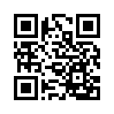
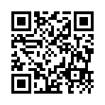
ОБРАЗОВАТЕЛЬНАЯ ОНЛАЙН-ВЫСТАВКА
QR-код для регистрации
Навигатор поступления
21 августа 2022 года
для 8–9 классов:
Ученики 8–11 классов и их родители смогут:
узнать о программах обучения в российских колледжах и вузах;
получить ответы на вопросы о поступлении;
сформировать стратегию выбора направления обучения и определиться с будущей профессией.
Для участия в онлайн-выставке необходимо:
1) заранее пройти регистрацию;
2) 21 августа 2022 года пройти по полученной ссылке и присоединиться к трансляции.
для 10–11 классов:
Дополнительная информация на propostuplenie.ru

